Slide 1
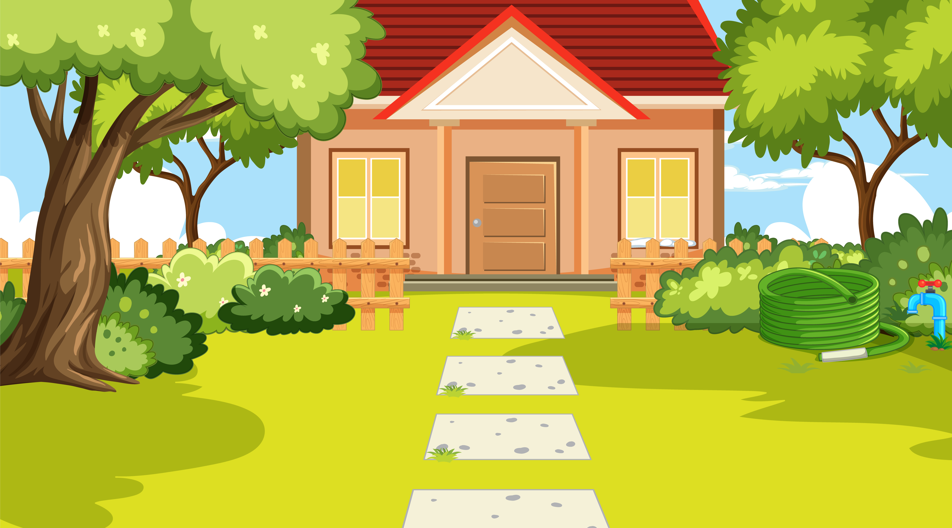


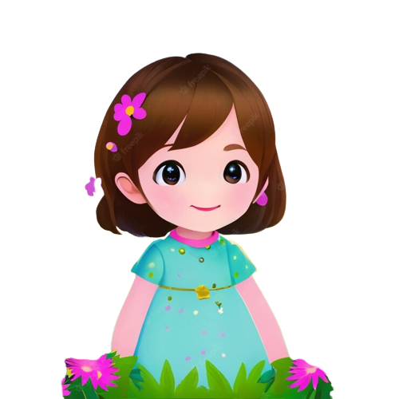


Slide 2


1
KHỞI ĐỘNG

Slide 3
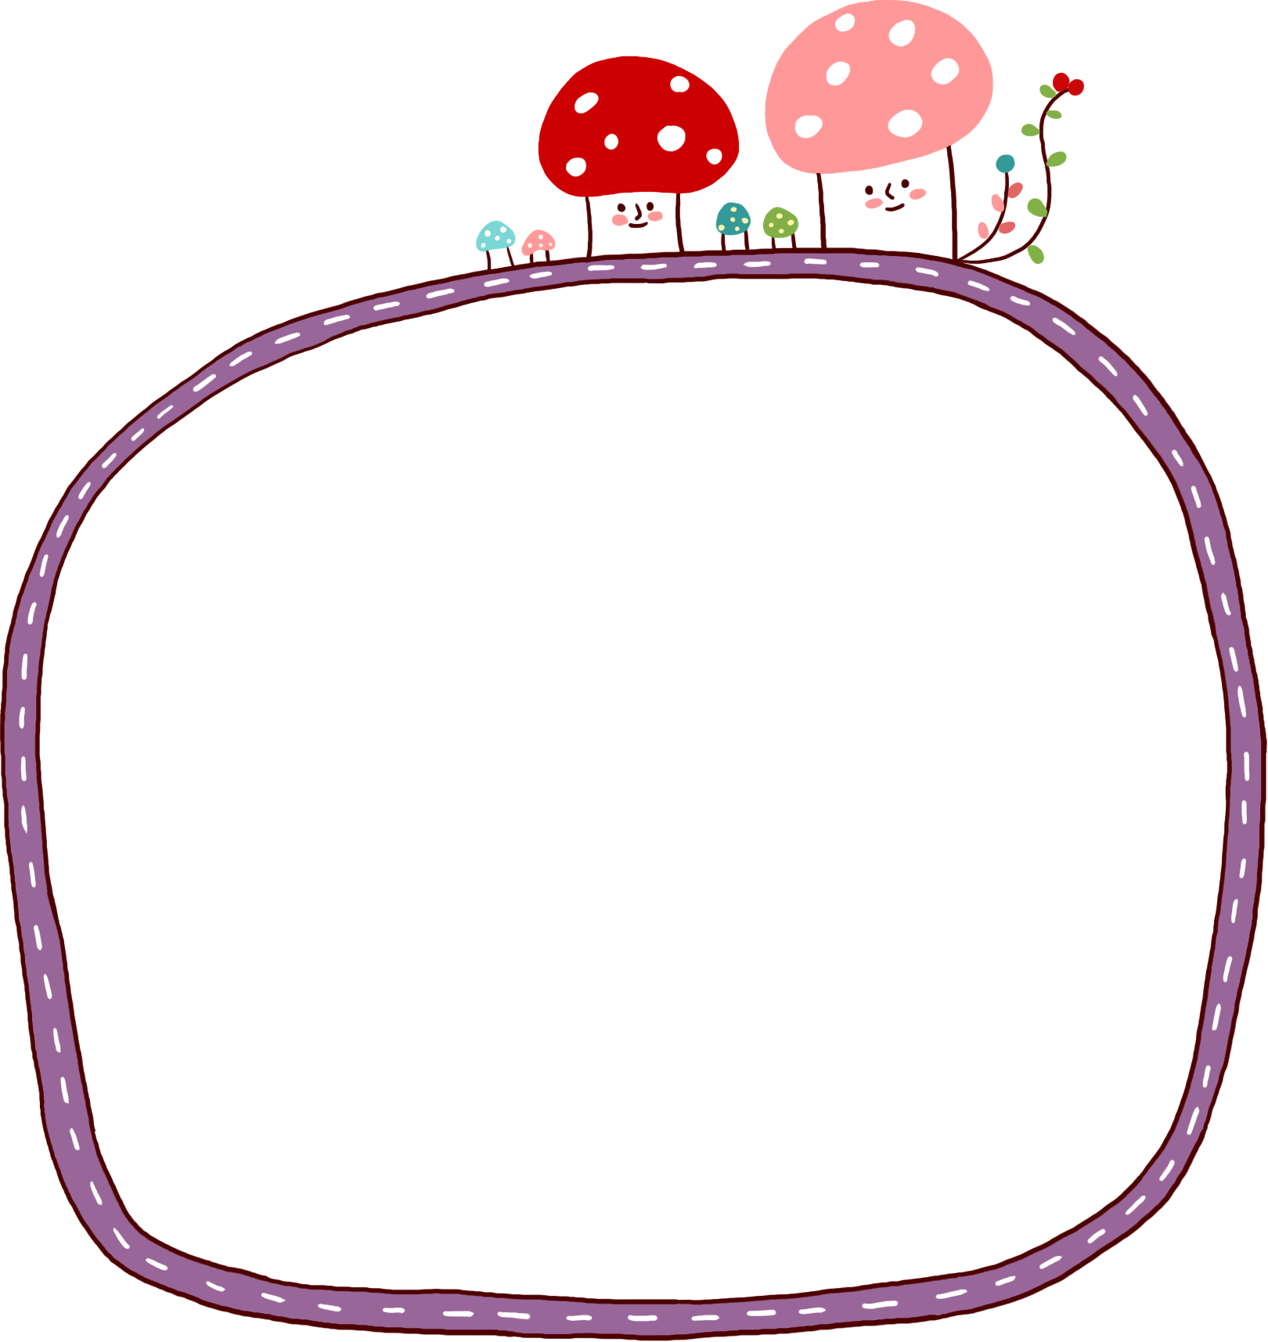
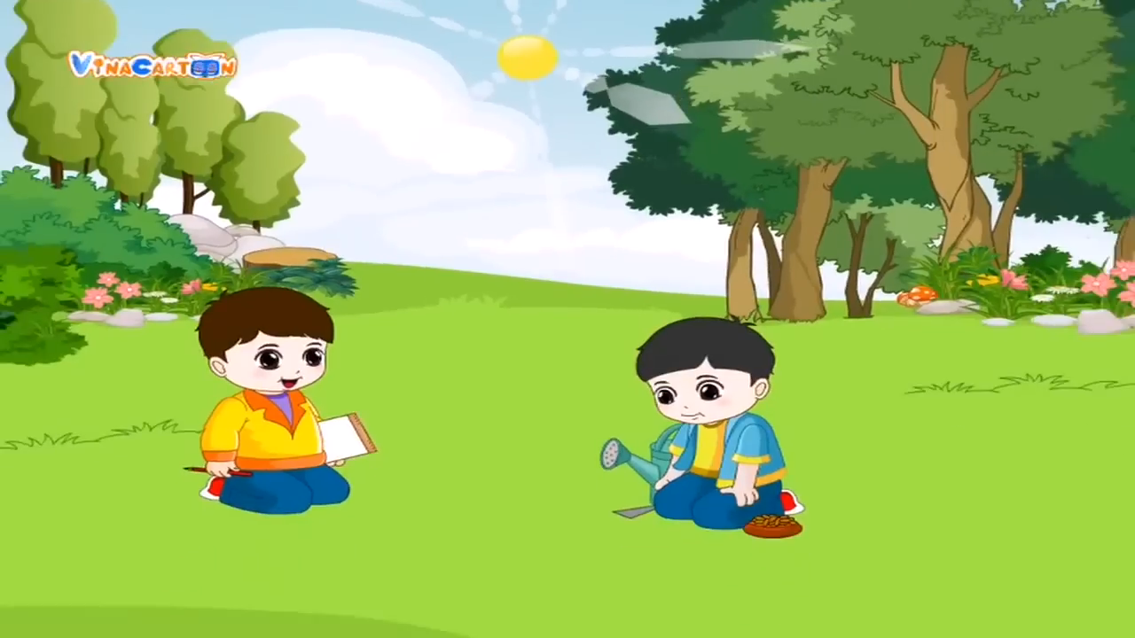

Khám Phá Khoa Học Mầm Non Phần 1 -Vòng đời phát triển của cây - YouTube
Chia sẻ với bạn về cách trồng và chăm sóc cây

Slide 5


Yêu cầu cần đạt
1.Đọc đúng và diễn cảm , biết nhấn giọng vào những từ ngữ cần thiết để thể hiện cảm xúc, suy nghĩ của nhân vật .
2.Nhận biết được trình tự các sự việc qua lời kể chuyện của chú gà con, gắn với thời gian, không gian (địa điểm) cụ thể; nhận xét được đặc điểm, sự thay đổi của cuộc sống cùng những cảm xúc, suy nghĩ, băn khoăn của nhân vật trước sự thay đổi.
3.Biết yêu thiên nhiên, chăm sóc cây cối.

Slide 6
2
KHÁM PHÁ

Slide 7


Slide 8


Tiếng nói của cỏ cây
Những ngày hè ở nhà ông bà, Ta-nhi-a được thoả thích chạy nhảy trong vườn. Thấy khóm hoa hồng bạch có vẻ chật chỗ, cô bé liền bứng một cây nhỏ nhất trồng vào chỗ đất trống dưới cửa sổ. Ngắm nghía một hồi, cảm thấy chưa hài lòng, cô đến bên khóm huệ, chọn một cây đem trồng cạnh cây hoa hồng.
Những đêm hè thường có mưa rào làm cho đất dịu mát. Sáng sáng, mặt trời hiền hòa ló rạng trên bầu trời mới được tắm gội. Muôn hoa vui sướng chào đón ánh dương, cùng nhau tưng bừng nở rộ. Ô kìa! Bụi hoa hồng được chuyển chỗ mới đẹp làm sao! Những bông hoa màu trắng dịu, cánh hoa trong suốt lung linh. Hoa nở nhiều đến nỗi cả bụi như phủ đầy tuyết trắng. Hàng xóm đi qua trông thấy bụi hoa hồng dưới cửa sổ, đều hỏi:
– Đây là giống hoa mới phải không?
– Không ạ! Vẫn giống cây đó thôi.
Ta-nhi-a chỉ cho mọi người khóm hồng cũ: Hoa của chúng nhỏ hơn và không rực rỡ bằng. Kì lạ thay, cây hoa huệ dưới cửa sổ giờ đây cũng đẹp trội hơn hẳn những cây mà nó sống cạnh trước kia. Những bông huệ trắng muốt, đẹp như một nàng tiên trong truyện cổ tích.
Ta-nhi-a nghĩ mãi về nguyên nhân biến đổi của cây. Có lẽ là do chỗ ở mới của chúng thoáng hơn, không bị rễ của cây khác tranh chất màu dưới đất.
Đêm ấy, bên cửa sổ mở rộng, có tiếng thở nhẹ mơ hồ xen lẫn tiếng thì thầm:
– Bạn thân mến! – Bụi hoa hồng khẽ nói. – Hơi thở của bạn làm tôi dễ chịu quá.
– Cảm ơn bạn. – Cây hoa huệ cất giọng nhẹ nhàng. – Không có bạn, tôi làm sao được tươi tắn thế này.
(Theo Ben-la Đi-giua)

Slide 9

Văn bản gồm 3 đoạn
TIẾNG NÓI CỦA CỎ CÂY
Những ngày hè ở nhà ông bà, Ta-nhi-a được thoả thích chạy nhảy trong vườn. Thấy khóm hoa hồng bạch có vẻ chật chỗ, cô bé liền bứng một cây nhỏ nhất trồng vào chỗ đất trống dưới cửa sổ. Ngắm nghía một hồi, cảm thấy chưa hài lòng, cô đến bên khóm huệ, chọn một cây đem trồng cạnh cây hoa hồng.
Những đêm hè thường có mưa rào làm cho đất dịu mát. Sáng sáng, mặt trời hiền hòa ló rạng trên bầu trời mới được tắm gội. Muôn hoa vui sướng chào đón ánh dương, cùng nhau tưng bừng nở rộ. Ô kìa! Bụi hoa hồng được chuyển chỗ mới đẹp làm sao! Những bông hoa màu trắng dịu, cánh hoa trong suốt lung linh. Hoa nở nhiều đến nỗi cả bụi như phủ đầy tuyết trắng. Hàng xóm đi qua trông thấy bụi hoa hồng dưới cửa sổ, đều hỏi:
– Đây là giống hoa mới phải không?
– Không ạ! Vẫn giống cây đó thôi.
Ta-nhi-a chỉ cho mọi người khóm hồng cũ: Hoa của chúng nhỏ hơn và không rực rỡ bằng. Kì lạ thay, cây hoa huệ dưới cửa sổ giờ đây cũng đẹp trội hơn hẳn những cây mà nó sống cạnh trước kia. Những bông huệ trắng muốt, đẹp như một nàng tiên trong truyện cổ tích.
Đoạn 1
Đoạn 2

Slide 10
Văn bản gồm 3 đoạn
Ta-nhi-a nghĩ mãi về nguyên nhân biến đổi của cây. Có lẽ là do chỗ ở mới của chúng thoáng hơn, không bị rễ của cây khác tranh chất màu dưới đất.
Đêm ấy, bên cửa sổ mở rộng, có tiếng thở nhẹ mơ hồ xen lẫn tiếng thì thầm:
– Bạn thân mến! – Bụi hoa hồng khẽ nói. – Hơi thở của bạn làm tôi dễ chịu quá.
– Cảm ơn bạn. – Cây hoa huệ cất giọng nhẹ nhàng. – Không có bạn, tôi làm sao được tươi tắn thế này.
Đoạn 3

Slide 11


Chưa hài lòng
ló rạng
LUYỆN ĐỌC
TỪ KHÓ
CÂU KHÓ
nàng tiên
truyện cổ tích
Thấy khóm hoa hồng bạch có vẻ chật chỗ, cô bé liền bứng một cây nhỏ nhất / trồng vào chỗ đất trống dưới cửa sổ.// Ngắm nghía một hồi, cảm thấy chưa hài lòng, cô bé đến bên khóm huệ, chọn một cây / đem trồng cạnh cây hoa hồng.

Slide 12


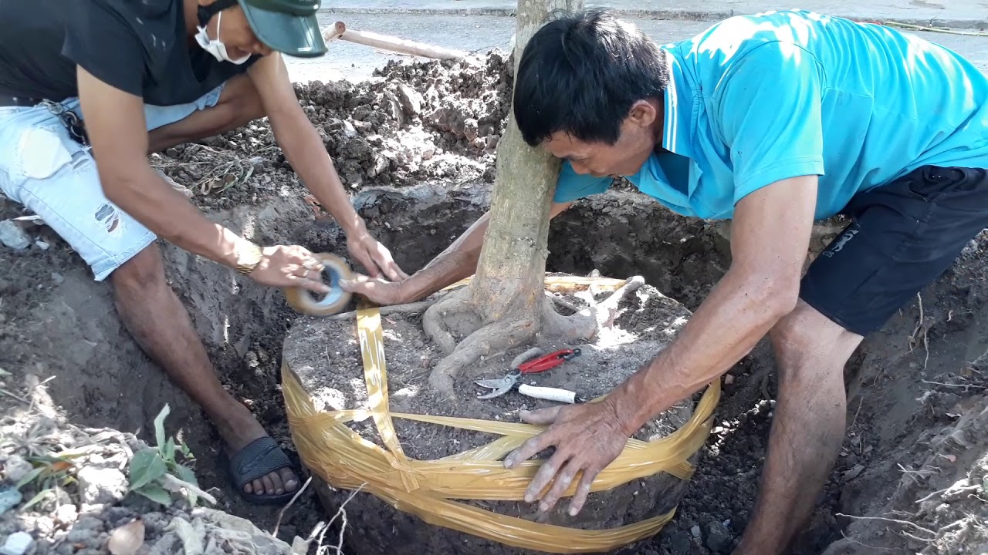
GIẢI NGHĨA TỪ
Bứng
Đào cây cùng bầu đất xung quanh rễ để chuyển đi trồng nơi khác
Mơ hồ
Không rõ ràng, không xác thực

Slide 13

Tiếng nói của cỏ cây
Những ngày hè ở nhà ông bà, Ta-nhi-a được thoả thích chạy nhảy trong vườn. Thấy khóm hoa hồng bạch có vẻ chật chỗ, cô bé liền bứng một cây nhỏ nhất trồng vào chỗ đất trống dưới cửa sổ. Ngắm nghía một hồi, cảm thấy chưa hài lòng, cô đến bên khóm huệ, chọn một cây đem trồng cạnh cây hoa hồng.
Những đêm hè thường có mưa rào làm cho đất dịu mát. Sáng sáng, mặt trời hiền hòa ló rạng trên bầu trời mới được tắm gội. Muôn hoa vui sướng chào đón ánh dương, cùng nhau tưng bừng nở rộ. Ô kìa! Bụi hoa hồng được chuyển chỗ mới đẹp làm sao! Những bông hoa màu trắng dịu, cánh hoa trong suốt lung linh. Hoa nở nhiều đến nỗi cả bụi như phủ đầy tuyết trắng. Hàng xóm đi qua trông thấy bụi hoa hồng dưới cửa sổ, đều hỏi:
– Đây là giống hoa mới phải không?
– Không ạ! Vẫn giống cây đó thôi.
Ta-nhi-a chỉ cho mọi người khóm hồng cũ: Hoa của chúng nhỏ hơn và không rực rỡ bằng. Kì lạ thay, cây hoa huệ dưới cửa sổ giờ đây cũng đẹp trội hơn hẳn những cây mà nó sống cạnh trước kia. Những bông huệ trắng muốt, đẹp như một nàng tiên trong truyện cổ tích.
Ta-nhi-a nghĩ mãi về nguyên nhân biến đổi của cây. Có lẽ là do chỗ ở mới của chúng thoáng hơn, không bị rễ của cây khác tranh chất màu dưới đất.
Đêm ấy, bên cửa sổ mở rộng, có tiếng thở nhẹ mơ hồ xen lẫn tiếng thì thầm:
– Bạn thân mến! – Bụi hoa hồng khẽ nói. – Hơi thở của bạn làm tôi dễ chịu quá.
– Cảm ơn bạn. – Cây hoa huệ cất giọng nhẹ nhàng. – Không có bạn, tôi làm sao được tươi tắn thế này.
(Theo Ben-la Đi-giua)

Slide 14


Slide 15

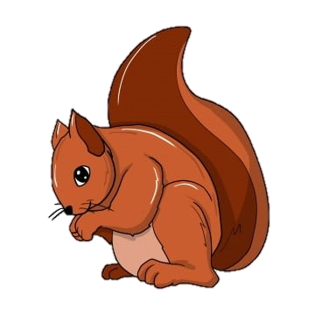
Đọc lại văn bản và trả lời các câu hỏi sau:
Chi tiết nào cho thấy Ta-nhi-a cảm thấy thoải mái trong những ngày hè ở nhà ông bà?
1
Chi tiết cho thấy Ta-nhi-a cảm thấy thoải mái trong những ngày hè ở nhà ông bà: Ta- nhi-a được thỏa thích chạy nhảy trong vườn.

Slide 16


Đọc lại văn bản và trả lời các câu hỏi sau:
Nêu công việc Ta-nhi-a đã làm trong vườn nhà ông bà theo các ý sau:
2
Việc đã làm
Lí do
Bứng một cây nhỏ nhất trồng vào chỗ đất trống dưới cửa sổ. | Thấy khóm hoa hồng bạch có vẻ chật chỗ.
Chọn một khóm huệ đem trồng cạnh cây hoa hồng. | Ngắm nghía một hồi, cảm thấy chưa hài lòng.

Slide 17
Nhờ việc làm của Ta-nhi-a, cây hồng và cây huệ nở hoa đẹp thế nào?
3
Nhờ việc làm của Ta-nhi-a, cây hồng nở ra những bông hoa màu trắng dịu, cánh hoa trong suốt lung linh. Hoa nở nhiều đến nỗi cả bụi như phủ đầy tuyết trắng. Và cây hoa huệ cũng đẹp trội hơn hẳn những cây mà nó sống cạnh trước kia. Những bông huệ trắng muốt, đẹp như một nàng tiên trong truyện cổ tích.

Slide 18
Trong câu chuyện, Ta-nhi-a đã suy đoán nguyên nhân biến đổi của cây hồng và cây huệ là gì?
4
Trong câu chuyện, Ta-nhi-a đã suy đoán nguyên nhân biến đổi của cây hồng và hoa huệ là chỗ ở mới của chúng thoáng hơn, không bị rễ của cây khác tranh chất màu dưới đất.

Slide 19
Theo em, Ta-nhi-a đã có thêm trải nghiệm gì trong mùa hè?
5
Theo em, Ta-nhi-a đã có thêm những trải nghiệm trồng hoa và những kiến thức mới trong cách chăm sóc cây trồng để cây có thể sinh trưởng tốt nhất.

Slide 20


Slide 21



Theo em, giọng đọc của bài
như thế nào?
Đoạn 1: đọc với giọng vui tươi.
Đoạn 2: Nhấn giọng vào những từ ngữ thể hiện tâm trạng, cảm xúc bất ngờ của nhân vật.
Đoạn 3: Nhấn giọng vào những từ ngữ thể hiện tâm trạng băn khoăn của nhân vật.

Slide 22

TIẾNG NÓI CỦA CỎ CÂY
Những đêm hè thường có mưa rào làm cho đất dịu mát. Sáng sáng, mặt trời hiền hòa ló rạng trên bầu trời mới được tắm gội. Muôn hoa vui sướng chào đón ánh dương, cùng nhau tưng bừng nở rộ. Ô kìa! Bụi hoa hồng được chuyển chỗ mới đẹp làm sao! Những bông hoa màu trắng dịu, cánh hoa trong suốt lung linh. Hoa nở nhiều đến nỗi cả bụi như phủ đầy tuyết trắng. Hàng xóm đi qua trông thấy bụi hoa hồng dưới cửa sổ, đều hỏi:
– Đây là giống hoa mới phải không?
– Không ạ! Vẫn giống cây đó thôi.
Ta-nhi-a chỉ cho mọi người khóm hồng cũ: Hoa của chúng nhỏ hơn và không rực rỡ bằng. Kì lạ thay, cây hoa huệ dưới cửa sổ giờ đây cũng đẹp trội hơn hẳn những cây mà nó sống cạnh trước kia. Những bông huệ trắng muốt, đẹp như một nàng tiên trong truyện cổ tích.

Slide 23


Slide 24


1. Xếp các từ dưới đây vào nhóm thích hợp:
trồng
đi
cây
đất
vườn
hỏi
ngắm
bạn
chọn
hoa
Danh từ
Động từ

Slide 25

1. Xếp các từ dưới đây vào nhóm thích hợp:
Danh từ
cây
đất
vườn
hoa
bạn

Slide 26
1. Xếp các từ dưới đây vào nhóm thích hợp:
đi
Động từ
trồng
chọn
hỏi
ngắm

Slide 27
2. Đóng vai cây hoa hồng hoặc hoa huệ, đặt câu nêu cảm xúc của cây khi trở nên đẹp hơn. Tìm động từ chỉ cảm xúc trong câu em đặt.
Ta-nhi-a à! Nếu không có bạn thì chắc chắn mình sẽ không vui vẻ và hứng khởi như bây giờ.

Slide 28
Yêu cầu cần đạt
1.Đọc đúng và diễn cảm , biết nhấn giọng vào những từ ngữ cần thiết để thể hiện cảm xúc, suy nghĩ của nhân vật .
2.Nhận biết được trình tự các sự việc qua lời kể chuyện của chú gà con, gắn với thời gian, không gian (địa điểm) cụ thể; nhận xét được đặc điểm, sự thay đổi của cuộc sống cùng những cảm xúc, suy nghĩ, băn khoăn của nhân vật trước sự thay đổi.
3.Biết yêu thiên nhiên, chăm sóc cây cối.

Slide 29
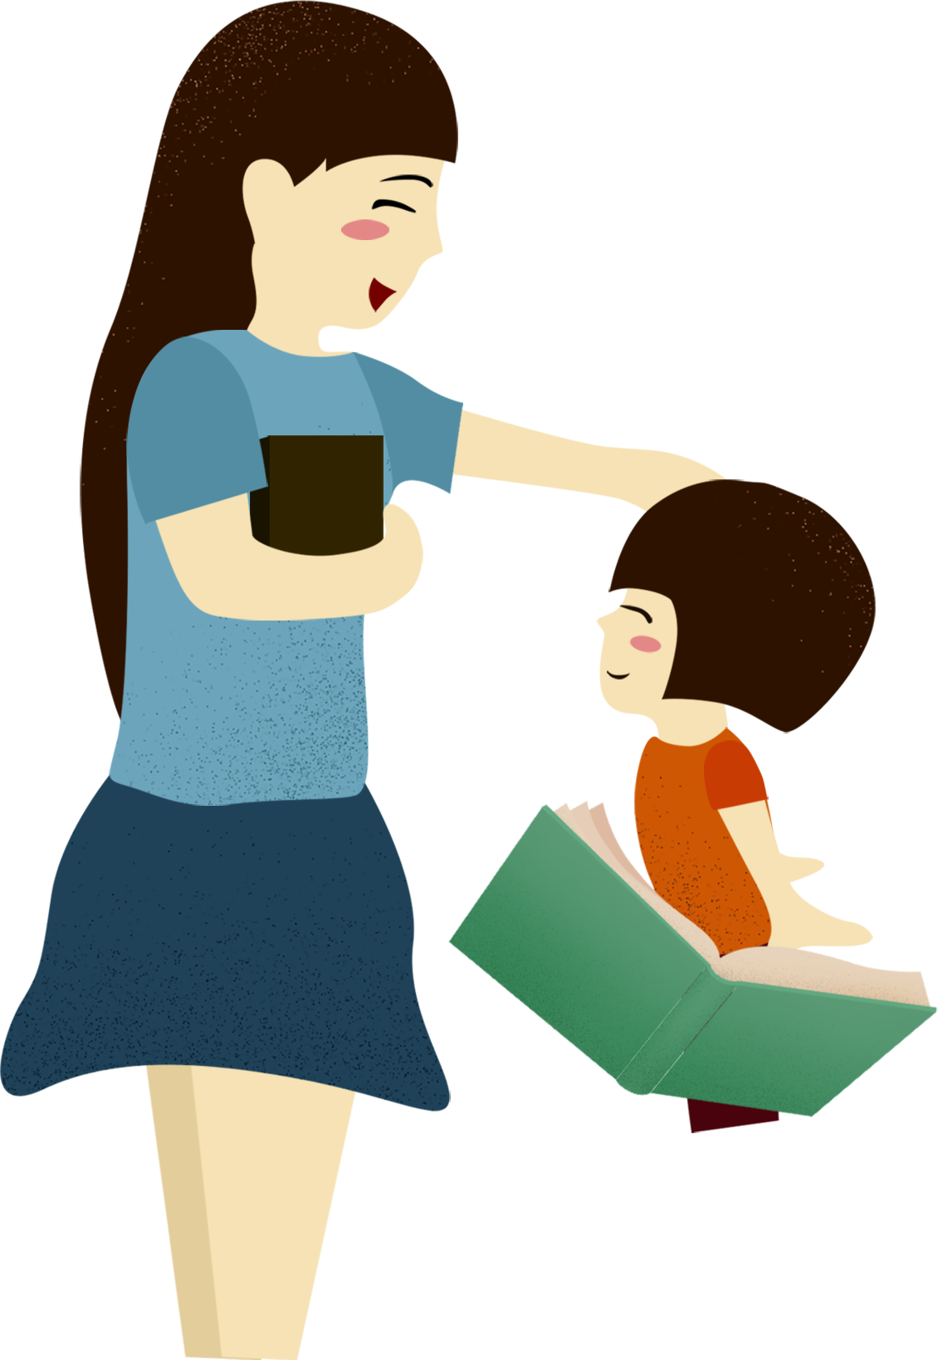
DẶN DÒ
Hoàn thành bài tập trong vở bài tập Tiếng Việt
1
Ôn lại bài cũ đã học
2
Chuẩn bị bài mới
3

Slide 30
TẠM BIỆT CÁC EM

